Slide 1
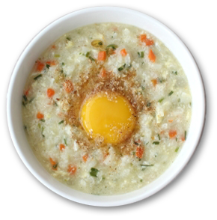

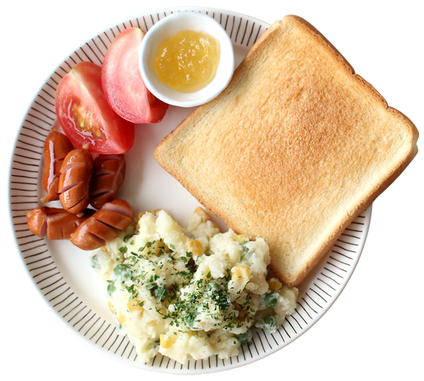
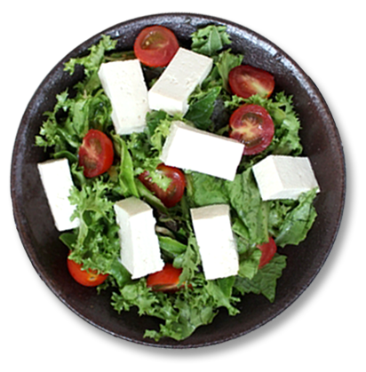
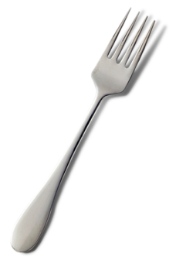
나만의 요리 레시피
51PPT模板网 www.51pptmoban.com 搜集整理
2011년 00월 00일 | 작성자
이 문서는 나눔글꼴로 작성되었습니다. 설치하기

Slide 2
01 제목
02 제목
03 제목

Slide 3


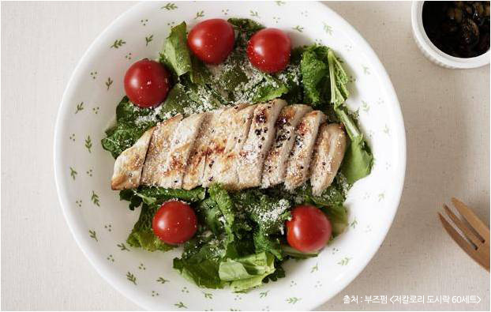



요리 제목
요리에 대한
간단한 Tip을 적어주세요.
재료
요리 재료를 여기에 적어주세요.
나눔고딕 R, 11pt,
글자 간격은 좁게 0.3pt, 줄 간격은 1.2를 권장합니다.

Slide 4

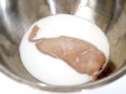
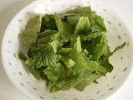
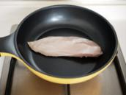
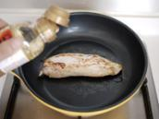
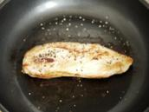
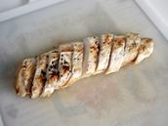
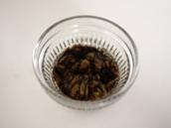
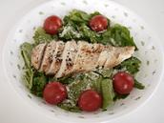
요리 제목
01
02
03
04
조리 방법을 순서대로
적어주세요.
조리 방법을 순서대로
적어주세요.
조리 방법을 순서대로
적어주세요.
조리 방법을 순서대로
적어주세요.
05
06
07
08
조리 방법을 순서대로
적어주세요.
조리 방법을 순서대로
적어주세요.
조리 방법을 순서대로
적어주세요.
조리 방법을 순서대로
적어주세요.

Slide 5
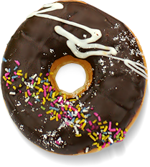




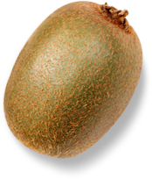


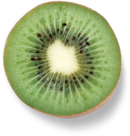




메모하세요
메모하세요
메모하세요
메모하세요
01

Slide 6
끝
이 문서는 나눔글꼴로 작성되었습니다. 설치하기

